Slide 1
Imagens Digitais e Dispositivos de Entrada/Saída
Gilzamir F. Gomes

Slide 2
Continuação da aula anterior...
Um pouco de história
Áreas da computação gráfica
Imagens e Dispositivos Gráficos

Slide 3
História
Anos 60-70
Ivan Sutherland (Sketchpad, 1963)
Tecnologia de Display: terminais gráficos vetoriais, capaz de armazenar primitivas (raster inviável, devido a custo de memória e capacidade de processamento).
Wire-frame, aplicações CAD.
Problemas Fundamentais: visibilidade, recorte, técnicas de modelagem geométrica (2D e 3D).

Slide 4
História
Anos 80
Viabilização da tecnologia raster (economia de mercado, microcomputadores).
Adaptação das técnicas wire-frame para raster.
Z-Buffer, inviável quando introduzido (1975), mas uma tecnologia promissora.
Visualização Realista, animação, iluminação global (radiosidade)
Interfaces Gráficas

Slide 5
História
Anos 90
Consolidação do raster
Visualização Volumétrica
Maior integração com imagens (modelagem e visualização baseada em imagens)
Aquisição de movimentos
Realismo de movimentos (efeitos especiais)
Padronização (OpenGL)
Primeiros filmes totalmente produzidos por computador: Cassiopéia e Toy Story

Slide 6
História
Anos 2000
Popularização das GPUs
Programação paralela e de propósito geral com GPU (Arquitetura CUDA)
Uso da GPU para efeitos de física (Nvidia – PhysX)
Efeitos incríveis nos cinemas: matrix roloaded, final fantasy, senhor dos anéis, etc.

Slide 7
História
Atualmente
Realidade virtual imersiva possibilitada com o avanço dos hardwares de imersão em mundos 3D (óculos de realidade virtual, detecção de movimentos com Kinect – aquisição de geometria em tempo real)...
Com a popularização dos smartphones e de dispositivos vestíveis...
...?

Slide 8
Áreas da Computação Gráfica (Para fins didáticos)
Modelagem: lida com as especificações matemáticas de formas e aparências de uma forma que possa ser armazenada no computador.
Renderização: é um termo herdado da arte e lida com a criação de imagens colorizadas (sombreadas) a partir de modelos tridimensionais
Animação: é uma técnica para criar a ilusão de movimento através de uma sequência de imagens. Animação usa modelagem e renderização, mas adiciona a questão chave de movimento sobre o tempo.
Outras áreas: interação com o usuário, realidade virtual, visualização, processamento de imagens, escaneamento tridimensional, fotografia computacional.

Slide 9
Áreas da Computação Gráfica
Modelagem
Definição Clássica
Dados (dados de radar, descrições de esquemas...)
Síntese de Imagens
Visão Computacional
Imagem
Processamento de Imagem

Slide 10
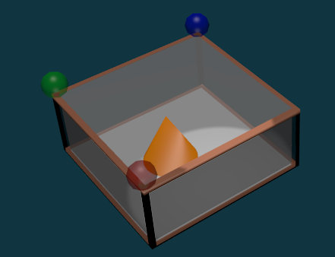
Síntese de Imagem
Imagem
Dados
v 0.236556 0.184101 -2.778762
v 0.642842 0.184101 -2.738746
v 1.033514 0.184101 -2.620237
v 1.393559 0.184101 -2.427789
v 1.709142 0.184101 -2.168797

Slide 11
Visão Geral de Hoje
Representação de Imagens
Imagens e Dispositivos Gráficos
Imagens, Pixels e Geometria
Cor RGB
Composição Alfa
Laboratório de Imagens

Slide 12
Objetivos
Entender como as imagens podem ser representadas para os propósitos da computação gráfica;
Compreender como as imagens se relacionam com os dispositivos gráficos de entrada/saída e com a programação gráfica.

Slide 13
O que é uma imagem?
Uma imagem digital pode ser considerada como uma representação discreta de dados que processam informação espacial (layout) e de intensidade (cor).
Um sinal multidimensional

Slide 14
Representação de Imagens
Matricial
Vetorial
Primitiva: pixel – Picture Element
Controlador de Vídeo
Y
Primitivas: linhas, pontos, polígonos, etc.
X

Slide 15
Representação Vetorial de Imagens
Vantagens
Facilidade de armazenamento dos elementos geométricos
Facilidade de manipulação (escala, rotação, etc)
Alteração simples
Desvantagens
Requer dispositivos de saída específicos para ter bons resultados
Reconstrução mais lenta

Slide 16
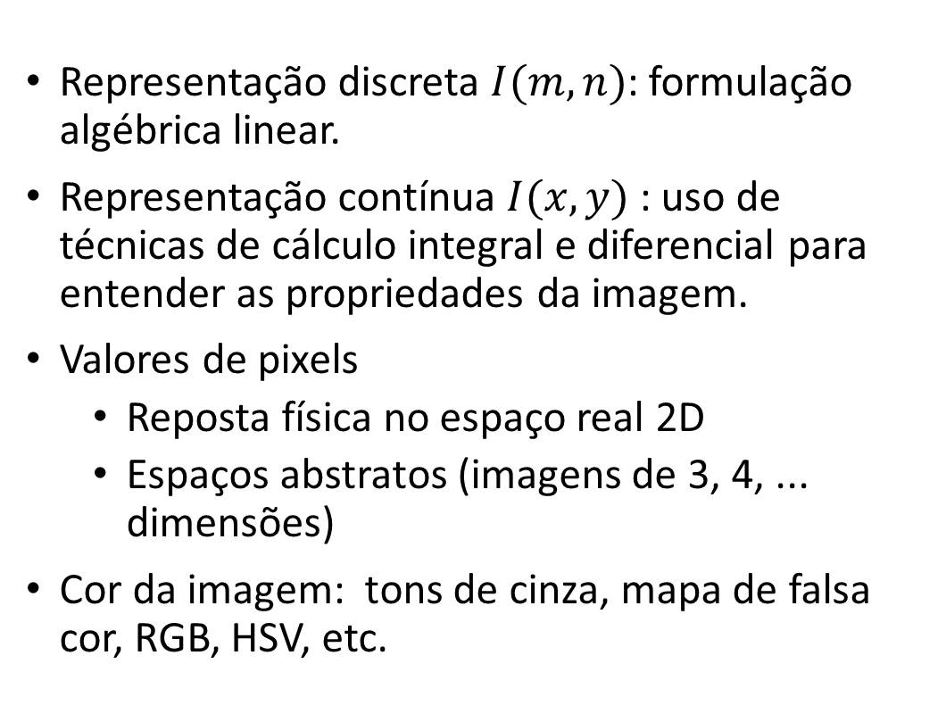
Representação de Imagens Digitais
Representação discreta $I(m, n)$: formulação algébrica linear.
Representação contínua $I(x, y)$ : uso de técnicas de cálculo integral e diferencial para entender as propriedades da imagem.
Valores de pixels
Reposta física no espaço real 2D
Espaços abstratos (imagens de 3, 4, ... dimensões)
Cor da imagem: tons de cinza, mapa de falsa cor, RGB, HSV, etc.

Slide 17
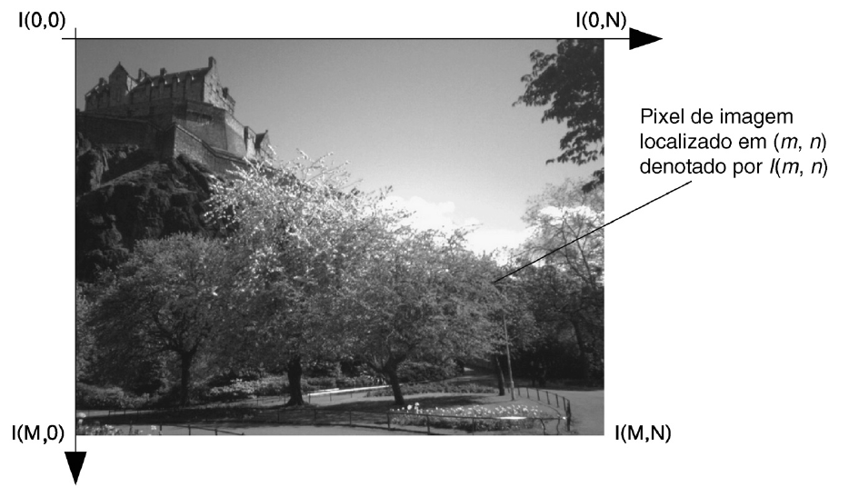
Representação de Imagens Digitais
LAYOUT DE IMAGEM

Slide 18
Representação de Imagens Digitais
Cores
Mapa de cores: alocação de cores a valores numéricos. Por exemplo, cores variando do azul escuro (valores de baixa intensidade) ao vermelho escuro (valores de alta intensidade).
Imagens em escala de cinzas: um único valor numérico associado a cada posição de pixel.
Imagens em cores Reais: o completo espectro de cores pode ser representado como um vetor de três componentes, em geral, as componentes (R, G, B). Imagem pode ser considerada consistindo de três planos 2D.

Slide 19
Representação de Imagens Digitais
Cores
Mapa de cores: alocação de cores a valores numéricos. Por exemplo, cores variando do azul escuro (valores de baixa intensidade) ao vermelho escuro (valores de alta intensidade).
Imagens em escala de cinzas: um único valor numérico associado a cada posição de pixel.
Imagens em cores Reais: o completo espectro de cores pode ser representado como um vetor de três componentes, em geral, as componentes (R, G, B). Imagem pode ser considerada consistindo de três planos 2D.

Slide 20
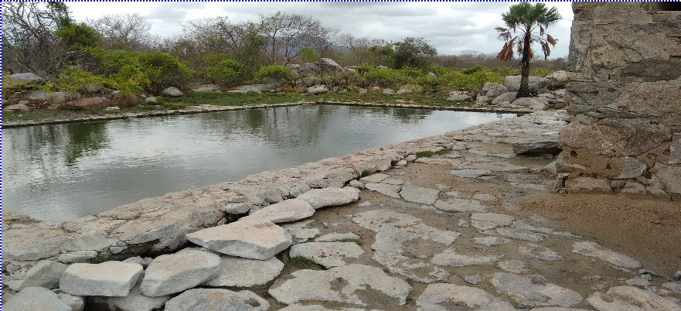
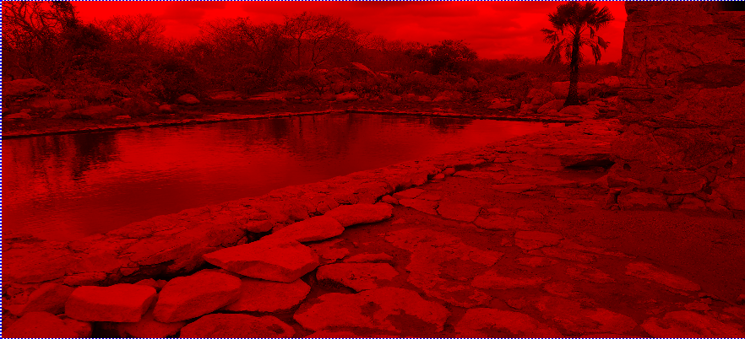
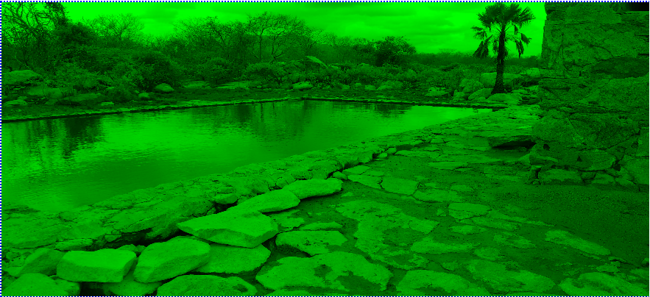
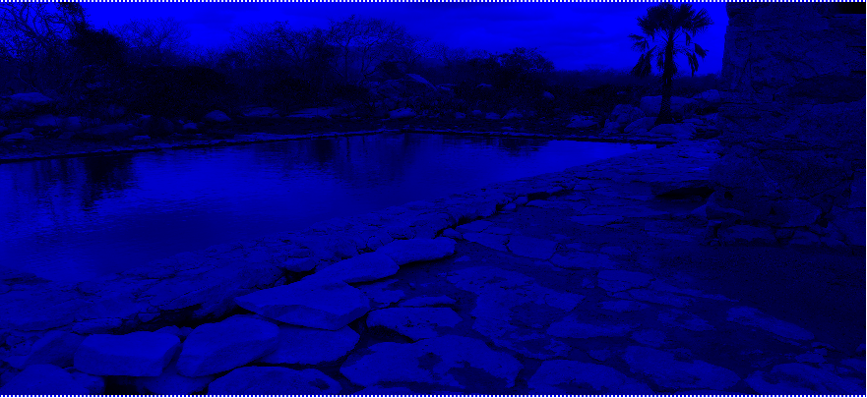
Representação de Imagens Digitais

Slide 21
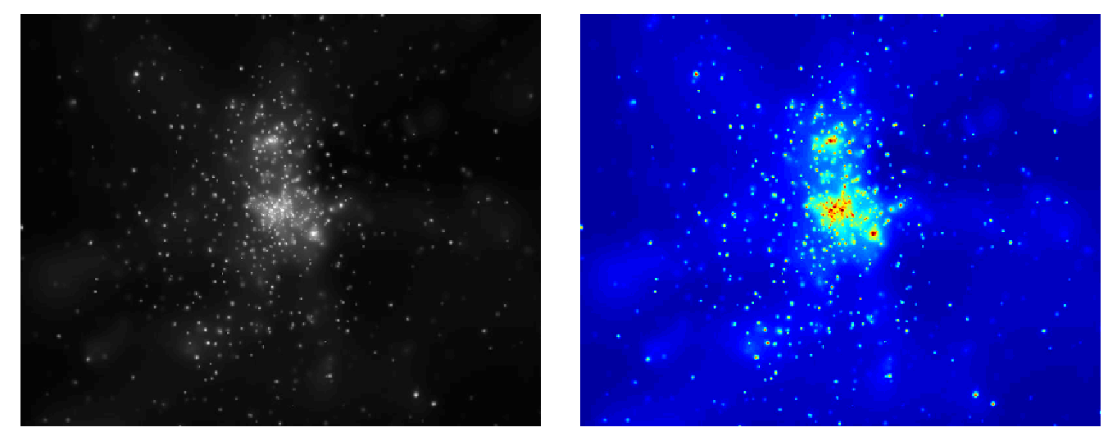
Representação de Imagens Digitais
ESCALA DE CINZA
MAPA DE FALSA COR

Slide 22


Representação de Imagens Digitais
ESCALA DE CINZA
MAPA DE FALSA COR

Slide 23
Resolução e Quantização
O tamanho da grade (ou malha) de pixels 2D juntamente com o tamanho dos dados armazenados para cada pixel determinam a resolução espacial e a quantização de cor da imagem.
Resolução Espacial
Resolução Temporal
Resolução de bit

Slide 24
Resolução de Imagens Digitais
Está associada com a quantidade e a qualidade de informação que um dispositivo apresenta.
Pode ser medida em pixels no caso de monitores ou DPI (Dot Per Inch) em impressoras.
O pixel apresenta uma unidade lógica e não física, que pode ser controlada individualmente e que contém informações sobre cores e brilho.
O tamanho do pixel vai depender de como a resolução da tela foi configurada.
Se um monitor tem uma resolução de 1920 x 1200 pixels, isso significa que tem 2.304.000,00 pixels arranjados em 1920 colunas e 1200 linhas.
Veremos métodos para transformar uma imagem de diferentes resoluções em monitor com resolução definida.

Slide 25
Resolução de Imagens Digitais
Dot Per Inch (DPI) e Pixel Per Inch (PPI):
Uma medida da resolução da impressora em pontos por polegada. Impressoras a laser/ink jet típicas de mesa imprimem em 300 dpi.
Fotocompositoras imprimem em 1270 ou 2540 dpi.
Impressoras com capacidades maiores de dpi produzem uma saída mais suave e mais limpa.
O termo dpi também é usado para medir resolução de digitalização e para indicar resolução de bitmap.

Slide 26
Resolução Espacial
Imagens em bitmap em diferentes resoluções.
50 DPI
300 DPI

Slide 27
Imagens e Dispositivos Gráficos de Saída
Relação Pixel x Bits
Cada pixel requer uma quantidade de bits, de acordo com o seu modelo de cores.
Ex: Sistema RGB
Cada cor primária – 256 níveis (8 bits)
Cada pixel: 3 cores (RGB) x 8 bits = 24 bits (true color) => 16 M de cores
Cores de 32 bits: 8 bits para o canal alfa, com 256 níveis de transparência
Cores Preto & Branco: 1 bit (Ex: 0 = preto, 1 = branco)
Uma resolução de 800 x 600 → 1,4 Mb de vídeo
... 1024 x 768 → 3,0 Mb de vídeo

Slide 28
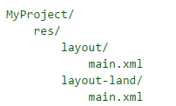
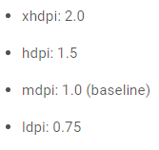
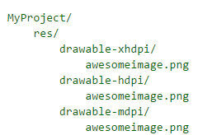
Estudo de Caso: API do Android - Telas
Dispositivos categorizados com base em duas dimensões: tamanho de tela e densidade.
Aplicativos deveriam prever a variação de tamanho de tela e densidade em diferentes dispositivos
Tamanhos gerais: smal, normal, large e xlarge.
Densidades: low (ldpi), medium (mdpi), high (hdpi), extra high (xhdpi)
Orientação da tela é considerada um diferente tamanho de tela.

Slide 29
Estudo de Caso: Telas
Qual a melhor tela de dispositivo:
1) Tela com 1024x768
Device pixels rate: 1.0, 1 pixel lógico = 1 pixel físico
2) Tela com 1280x800
Device pixel rate: 1.3, 1 pixel lógico = 1.3 pixel físico
Android
xhdpi (extra high dpi) - pixel ratio 2 - ex. Galaxy S3, Galaxy Note 2, Nexus 4.
hdpi (high dpi) - pixel ratio 1.5 - ex. Galaxy S2, Motorola Atrix, Nexus One.
tvdpi - pixel ratio 1.33 - usado só no tablet Nexus 7.
mdpi (medium dpi) - pixel ratio 1 - telas normais, comuns em smartphones simples.
ldpi (low dpi) - pixel ratio 0.75 - aparelhos low-end como o Galaxy 5.
dpi altíssimo (ainda sem nome) - pixel ratio 3 - aparelhos Full HD com tela 1920x1080 como o HTC Droid DNA e o Galaxy S4.

Slide 30
Estudo de Caso: Telas
Qual a melhor tela de dispositivo:
1) Tela com 1024x768
Device pixels rate: 1.0, 1 pixel lógico = 1 pixel físico
2) Tela com 1280x800
Device pixel rate: 1.3, 1 pixel lógico = 1.3 pixel físico
O que importa é o viewport: quanto de conteúdo cabe na tela.

Slide 31
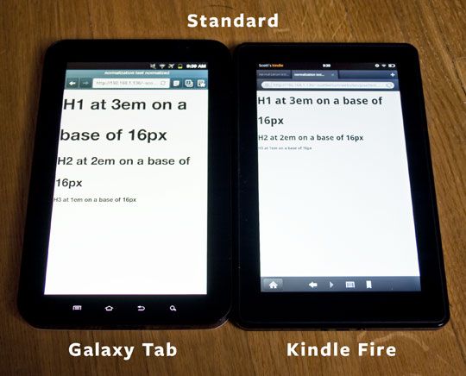
Estudo de Caso: Telas
Diferença de viewport em tablets do mesmo tamanho físico (http://www.alistapart.com/articles/a-pixel-identity-crisis)

Slide 32
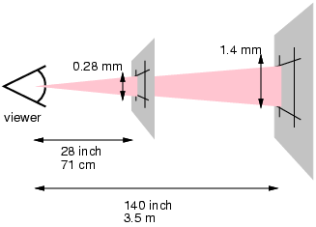
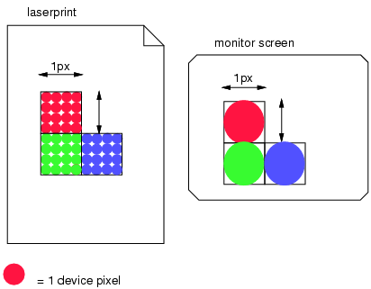
Estudo de Caso: Telas
Tamanho oficial de um pixel de referência é de 0,0213 graus (Fonte: W3C).

Slide 33
Estudo de Caso: CSS e JavaScript
Tamanho da tela em JavaScript:
window.screen.width e window.screen.height
Não é possível obter o DPI em JavaScript
CSS usa, para unidades de tamanho físico (como cm e in) um DPI padrão adotado pelo navegador (que geralmente utilizam um dpi de 96).
Em CSS, quanto equivale em pixels uma polegada supondo-se um dpi de 96?

Slide 34
Formato de Imagens
Qualquer conjunto bidimensional de números que faça algum sentido pode ser considerado uma imagem.
Mundo real: necessidade de métodos eficientes de exibição, armazenamento (de preferência, modo compacto) e transmissão de imagens por redes, assim como a necessidade de reconhecer corpos de dados numéricos que correspondam a imagens.
Formatos padronizados de imagens digitais

Slide 35
Progresso
Representação de Imagens
Imagens e Dispositivos Gráficos
Imagens, Pixels e Geometria
Cor RGB
Composição Alfa
Laboratório de Imagens

Slide 36
Imagens e Dispositivos Gráficos
Dispositivos Gráficos:
Entrada
Saída

Slide 37
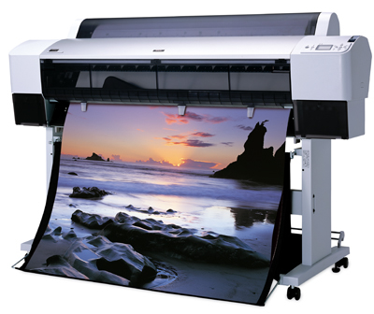
Imagens e Dispositivos Gráficos de Saída
Plotter: “Um plotter ou Lutther é uma impressora destinada a imprimir desenhos em grandes dimensões, com elevada qualidade e rigor, como por exemplo mapas cartográficos, projectos de engenharia e grafismo.” (fonte:Wikipedia).

Slide 38
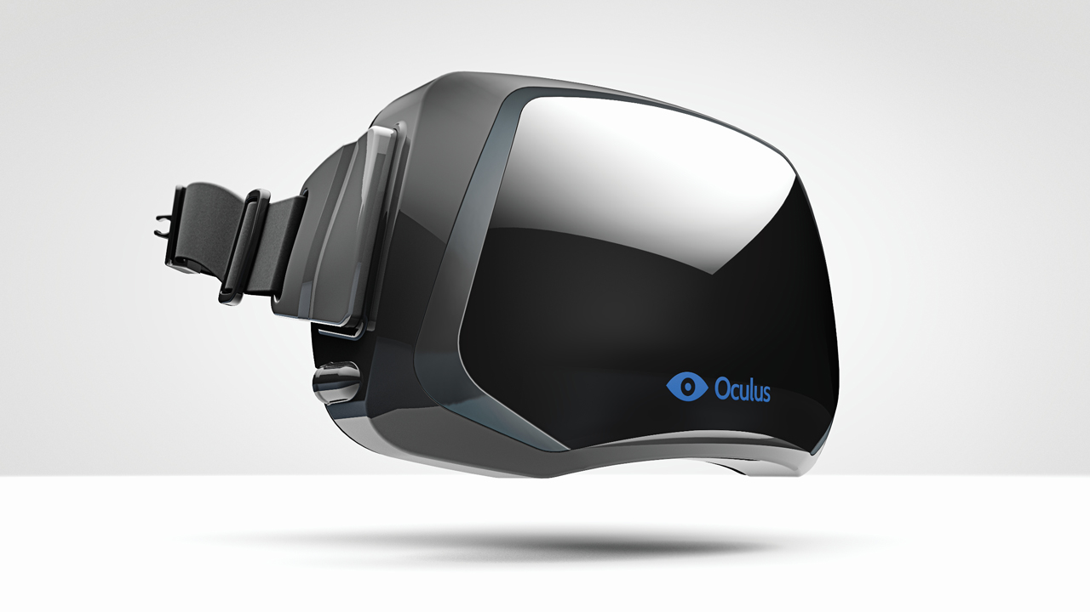
Imagens e Dispositivos Gráficos de Saída
Óculos de Realidade Virtual

Slide 39
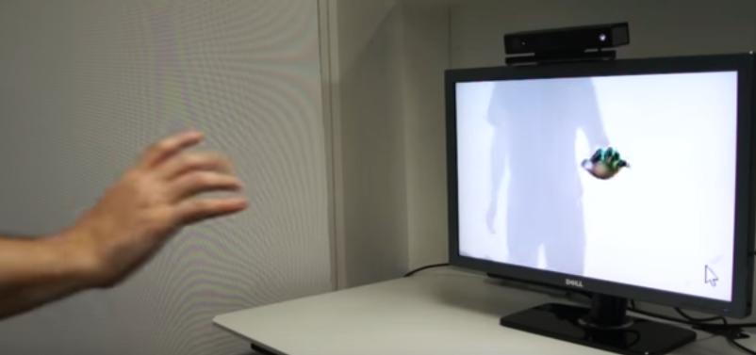
Imagens e Dispositivos Gráficos de Saída
Dispositivos de Captura (Sensores Especiais)

Slide 40
Imagens e Dispositivos Gráficos de Saída
Monitores
Transmissivos: LCD (Liquid Crystal Display): os pixels controlam a quantidade de luz que os atravessam emitidas por uma fonte de luz chamada de backlight.
Emissivo: LED (Emitting Diode Display): pixels diretamente emitem quantidades controláveis de luz. Cada pixel é composto de um ou mais LEDs, que são dispositivos semi-condutores (baseados em semi-condutores orgânicos ou inorgânicos) que emitem luz com a intensidade dependendo da corrente elétrica que passa através deles.

Slide 41
Imagens e Dispositivos Gráficos de Saída
Monitores LCD

Slide 42
Imagens e Dispositivos Gráficos de Saída
Monitores LED

Slide 43

Imagens e Dispositivos Gráficos de Saída
Monitores: monitores saída (CRT, LED ou LCD) possuem pixels com três sub-pixels: Red, Green e Blue (RGB), que podem ser configurados independentemente.

Slide 44
Imagens e Dispositivos Gráficos de Saída
Impressoras
Jato de Tinta:
Transferência Térmica de Tinta

Slide 45
Imagens e Dispositivos Gráficos de Entrada
Funcionamento de uma câmera digital

Slide 46
Imagens e Dispositivos Gráficos de Entrada
Funcionamento de uma câmera digital

Slide 47
Imagens e Dispositivos Gráficos de Entrada
Funcionamento de um Scanner de Mesa

Slide 48
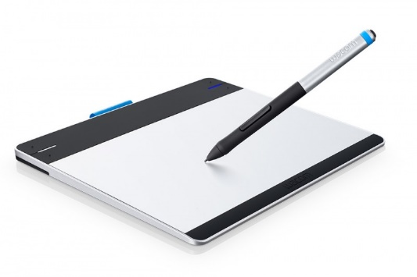
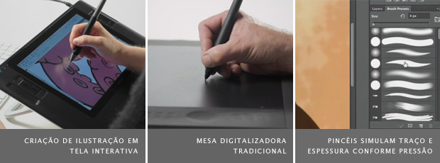
Imagens e Dispositivos Gráficos de Entrada
Para quem trabalha com ilustração e pintura digital, a mesa digitalizadora é indispensável, pois é forma de interagir com o computador que mais se aproxima do ato de desenhar ou pintar
Mesa Digitalizadora

Slide 49
Imagens e Dispositivos Gráficos de Entrada
Digitalizador Tridimensional

Slide 50
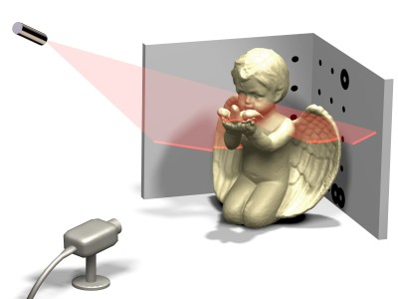
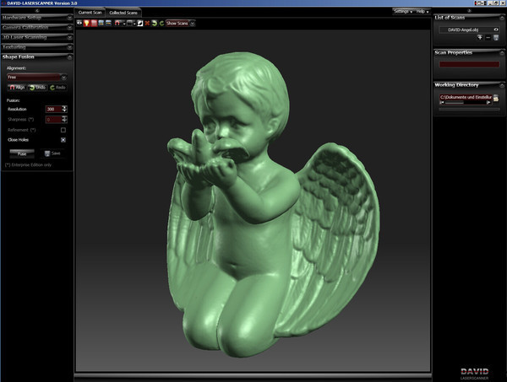
Imagens e Dispositivos Gráficos de Entrada
Scanners Tridimensionais

Slide 51
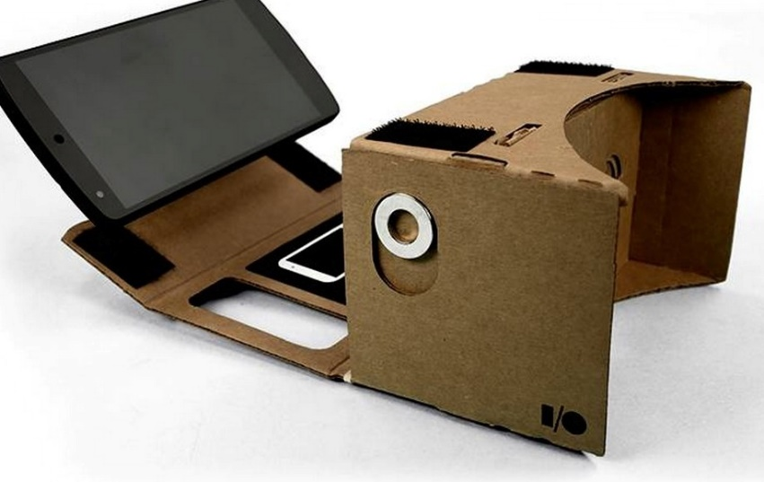
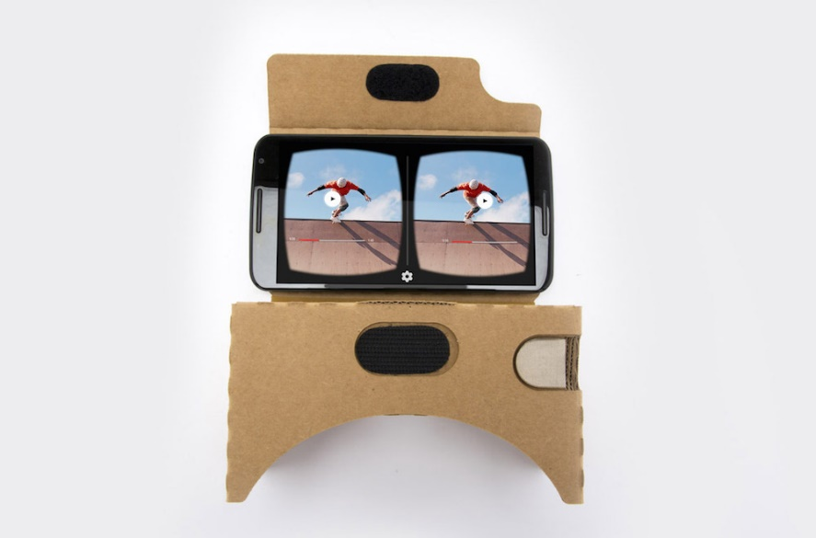
Imagens e Dispositivos Gráficos de Entrada
Sensores em Smartphones para a montagem de dispositivos de realidade virtual de baixo custo

Slide 52
Progresso
Representação de Imagens
Imagens e Dispositivos Gráficos
Imagens, Pixels e Geometria
Cor RGB
Composição Alfa
Laboratório de Imagens

Slide 53
Imagens, Pixels e Geometrias
Uma imagem reproduzida ou medida toma a forma de uma distribuição bidimensional da energia da luz. E, como vimos, essa medida é feita sobre uma superfície geralmente regular:
A luz emitida de um monitor como uma função da posição na face do monitor.
Ou a fração da luz refletida como uma função de posição em um pedaço de papel.
No mundo físico, imagens são funções definidas sobre áreas bidimensionais.
O pixel de uma câmera ou de um scanner é uma média da cor da imagem sobre pequenas áreas em torno do pixel.

Slide 54
Imagem, Pixels e Geometria
Abstração de Imagem

Slide 55
Imagem, Pixels e Geometria
Abstração de Imagem
Imagem com apenas variações de brilho.
Imagem com três componentes de cor em cada pixel.

Slide 56
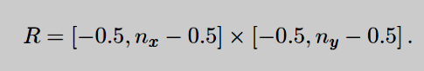
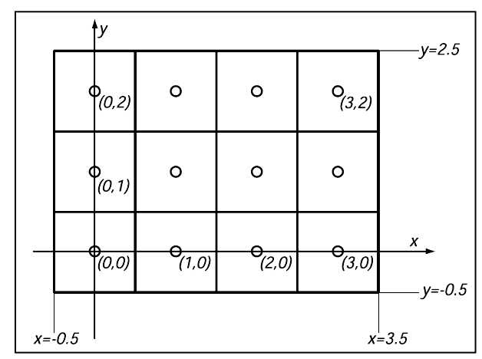
Imagem, Pixels e Geometria
Localização dos pixels no espaço 2D

Slide 57
Imagem, Pixels e Geometria
Valores de Pixels
1 bit (escala de cinza) – textos e outras imagens onde valores intermediários não são necessários.
8 bits por pixel RGB (24 bits por pixels): aplicações web, fotografias.
12 a 14 bits por pixel RGB (de 36 a 42 pixels): imagens raw de câmeras para fotógrafos profissionais
16 bits por pixel RGB: impressão e fotografia profissionais; formato imediato para processamento de imagens.
16 bits por pixel em escala de cinza: radiologia e imagens médicas.
Pixel com valores Ponto flutuante de 16 bits – HDR: formato intermediário para renderização em tempo real.
Ponto flutuante de 32 bits: formato intermediário para processamento em geral para renderização por software e processamento de imagens HDR.

Slide 58
Imagem, Pixels e Geometria
Valores de Pixels
Problemas quando se usa menos bits do que o necessário:
Recorte (Clipping): pixels que deveriam ser mais brilhantes do que o valor máximo são configurados com o valor máximo.
Banding: “saltos” nas intensidades ou cores resultante da limitada precisão. A aproximação dos valores dos pixels introduzem saltos visíveis em intensidade ou cor.

Slide 59
Imagem, Pixel e Geometria
Intensidade de Monitores e Correção Gama
Monitores não são lineares com relação à entrada.
Exemplo: se você dá a um monitor os valores 0, 0.5 e 1.0 como entradas para três pixels, a intensidade mostrada pode ser 0, 0.25 e 1.0.
Como uma caracterização aproximada desta não-linearidade, monitores são comumente caracterizados por um valor gamma.

Slide 60
Imagem, Pixel e Geometria
Correção Gama

Slide 61
Imagem, Pixel e Geometria
Valores de entrada de monitores de vídeos são quantizados:

Slide 62
Progresso
Representação de Imagens
Imagens e Dispositivos Gráficos
Imagens, Pixels e Geometria
Cor RGB
Composição Alfa
Laboratório de Imagens

Slide 63
Cor RGB
É um espaço simples que permite conversão direta para a maioria das telas de dispositivos gráficos.

Slide 64
Cor RGB
Subespaço RGB

Slide 65
Progresso
Representação de Imagens
Imagens e Dispositivos Gráficos
Imagens, Pixels e Geometria
Cor RGB
Composição Alfa
Laboratório de Imagens

Slide 66
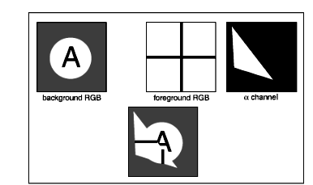
Composição Alfa

Slide 67
Progresso
Representação de Imagens
Imagens e Dispositivos Gráficos
Imagens, Pixels e Geometria
Cor RGB
Composição Alfa
Laboratório de Imagens

Slide 68
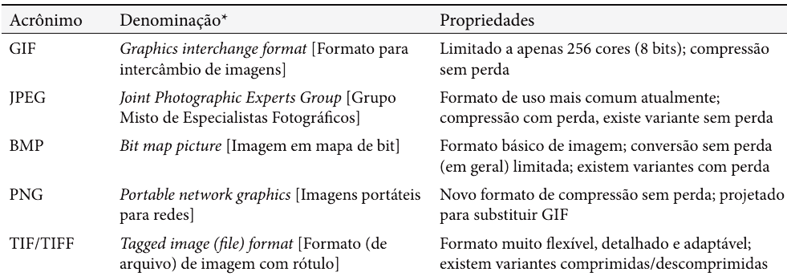
Anexo – Formato de Imagens

Slide 69
Laboratório de Imagens
No laboratório de imagens, vocês criarão imagens para armazenamento e posterior visualização.
Utilizarão HTML5 e JavaScript para lerem imagens de arquivos em um servidor web e para mostrarem essas imagens em um navegador Web.
Além disso, escreverão scripts que alteram a imagem original, realizando algum processamento em seus pixels.

Slide 70
Laboratório de Imagens
Crie um programa simples que utiliza uma biblioteca pronta para manipular imagens e gere duas imagens 100x100:
Uma imagem com todos os seus valores de pixel iguais a 0.5.
E uma imagem com correção gamma igual a 2.2.
O que você percebeu de diferença entre as duas imagens?

Slide 71
Laboratório de Imagens
Implemente a composição alfa e teste a combinação de duas imagens diferentes (background e foreground) gerando o produto final com diferentes valores de alfa. Faça um teste principalmente com alfa igual 0, 0.5 e 1.0.

Slide 72
Final
Dúvidas?

